Slide 1
Типы кристаллических решёток
Выполнила
Ученица 11 «Б» класса
Гладинова Анастасия
Кузнецова Л.В
Учитель химии ГБОУ лицей №144
Санкт-Петербург
2013

Slide 2
ЗАДАЧИ УРОКА:
Сформировать понятие о кристаллическом и аморфном состоянии твердых тел
Дать характеристику основных типов кристаллических решёток
Установить зависимость физических свойств вещества от характера химической связи и типа кристаллической решётки

Slide 4
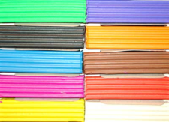
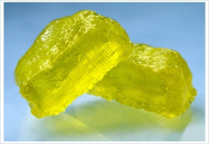
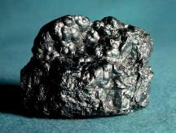
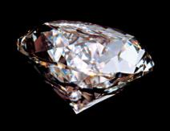
Твердое вещество
Аморфное
Кристаллическое
смола
стекло
пластилин
воск
пластмассы
хлорид натрия
графит металлы

Slide 5
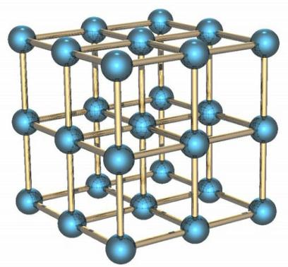
Особенности кристаллических веществ
Строгое расположение частиц, образующих кристаллическую решётку
Строго определенные Т_{пл} и Т_{кип}
Узлы кристаллической
решётки

Slide 6
Кристаллические решётки веществ-это упорядоченное расположение частиц (атомов, молекул, ионов) в строго определённых точках пространства. Точки размещения частиц называют узлами кристаллической решётки.
Узлы кристаллической
решетки

Slide 7
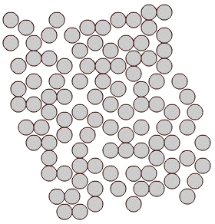
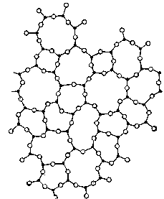
Особенности аморфных веществ
Нет строгого расположения частиц, нет кристаллической решётки.
Нет строго определенных Т_{пл} и Т_{кип}

Slide 8
Типы кристаллических решёток
Кристаллические решётки
Ионная
Металлическая
Атомная
Молекулярная

Slide 9
Тип решётки | Виды частиц в узлах решётки | Вид связи между частицами | Примеры веществ | Физические свойства веществ

Slide 10
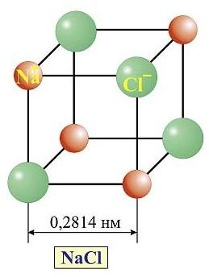
Ионная кристаллическая решётка
В узлах решётки ионы (+ и – заряженные), между которыми существует ионная сязь
Свойства веществ: 1) относительно высокая твердость, прочность 2) хрупкость 3) термостойкость 4) тугоплавкость 5) нелетучесть
Примеры: соли (NaCl), основания ( NaOH), некоторые оксиды типичных металлов

Slide 11
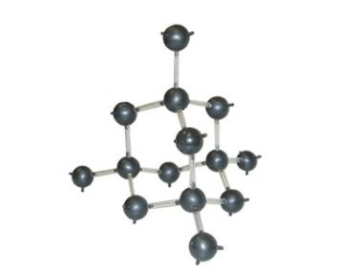
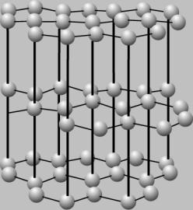
Атомная кристаллическая решётка
В узлах решётки отдельные атомы.
Химическая связь ковалентная Свойства веществ: 1) высокая твердость, прочность 2) высокая Тпл. 3) тугоплавкость
4) практически нерастворимы 5) нелетучесть
Примеры: углерод в форме алмаза, графита; бор и др.
алмаз
графит

Slide 12
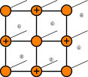
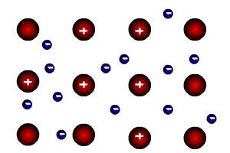
Металлическая кристаллическая решётка
В узлах решётки атомы и ионы (+)
Химическая связь металлическая
Свойства веществ: 1) металлический блеск 2) тепло- и электропроводность 3) ковкость и пластичность
4) непрозрачность
Примеры: Все металлы (Na, Ca, Fe…, кроме Hg), сплавы и т.д.

Slide 13
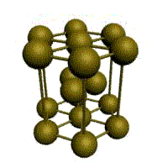
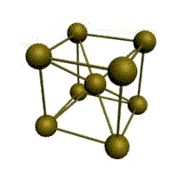
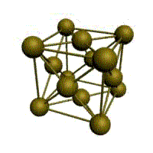
Разновидности металлических решёток
а
б
в
а)кубическая объемно-центрированная
б)кубическая гранецентрированная
в)гексагональная плотноупакованная

Slide 15
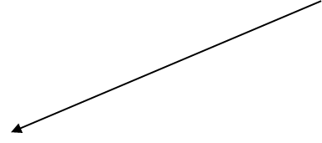
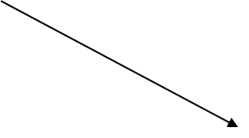
Молекулярная кристаллическая решетка
В узлах решетки - молекулы
Химическая связь
Ковалентная неполярная
(между частицами в узлах решётки действуют только слабые межмолекулярные силы)
Ковалентная полярная
(между молекулами в узлах действуют слабые силы межмолекулярного притяжения)

Slide 16
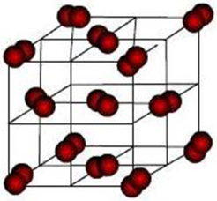

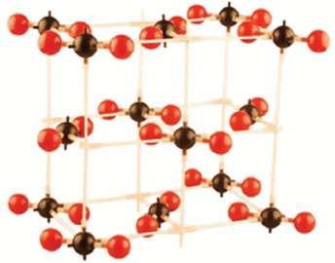

Молекулярная кристаллическая решётка
Свойства веществ: 1) малая твердость, прочность 2) низкие Тпл, Ткип, 3) при комнатной Т обычно жидкость или газ 4) высокая летучесть
Примеры:
йод I₂
углекислый газ СО₂
Ковалентная
неполярная:
Большинство неметаллов (H ,N ,O , Cl , P , S и т.д., кроме Si и C)
Ковалентная
полярная:
Большинство неорганических и органических веществ (H O, HCl, H S)
2
4
8

Slide 17
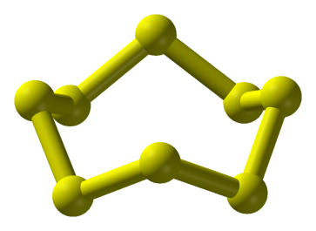
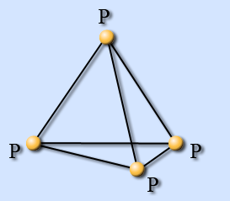
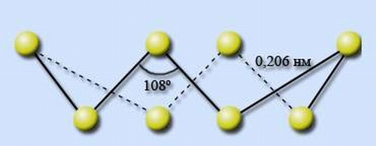
Молекулярная кристаллическая решётка
Сера S₈
Белый фосфор Р₄

Slide 18
Взаимосвязь
Между положением элемента в периодической системе и кристаллической решёткой его соответствующего простого вещества существует тесная взаимосвязь.
 |  | г р у п п а
 |  | I | II | III | IV | V | VI | VII | VIII
п е р и о д | I |  |  |  |  |  |  | H₂ | He
 | II | Li | Be | B | C | N₂ | O₂ | F₂ | Ne
 | III | Na | Mg | Al | Si | P₄ | S₈ | Cl₂ | Ar
 | IV | K | Ca | Ga | Ge | As | Se | Br₂ | Kr
 | V | Rb | Sr | In | Sn | Sb | Te | I₂ | Xe
Тип кристаллической решётки |  | металлическая |  |  |  |  | атомная | молекулярная

Slide 19
Состав
вещества
Вид химической связи
Тип кристал-лической решётки
Свойства
Примене-ние
ВЫВОД
Свойства веществ зависят не только от вида химической связи, существующей между частицами, но и от пространственного расположения этих частиц относительно друг друга.

